Slide 1


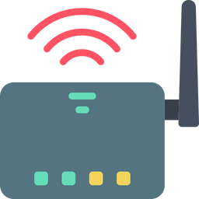



Quarto
Legenda
Smartphone
Computador pessoal
Rede de
conexão direta
Impressora
Rede de
conexão via Wi-Fi
Modem de internet
Internet
SmartTV
Sala

